Slide 1
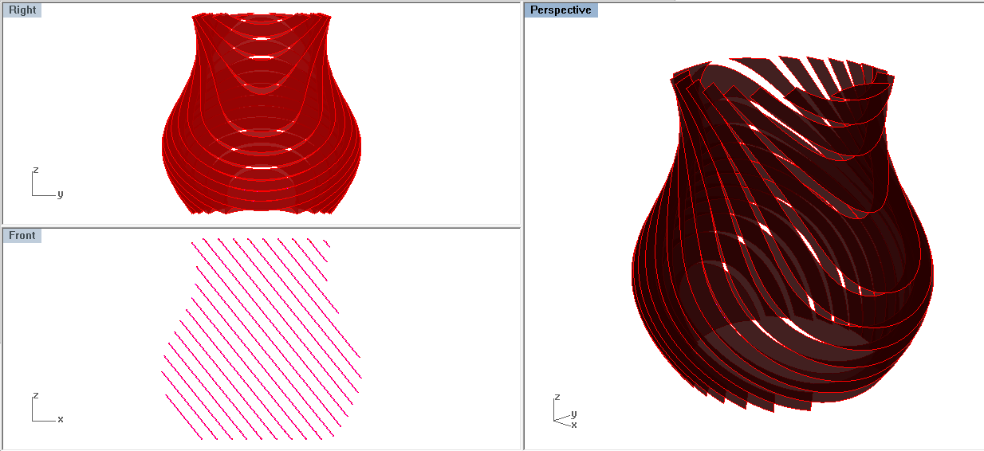
Unroll i Contour
Kurs: 3D Vizuelne komunikacije - CAAD
Univerzitet u Beogradu, Arhitektonski fakultet
Dr Mirjana Devetaković
Beograd, 2012

Slide 2
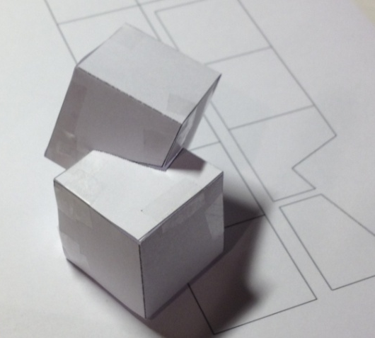
> Unroll Developable Surface

Slide 3
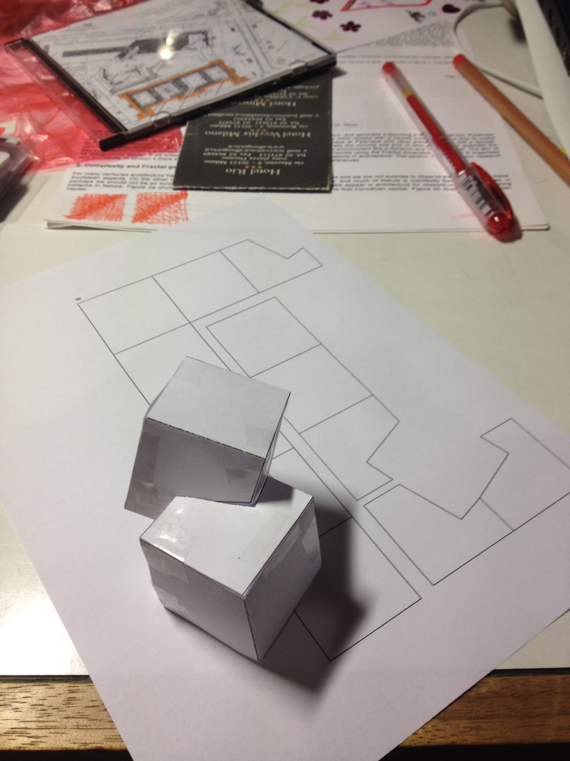

Slide 4

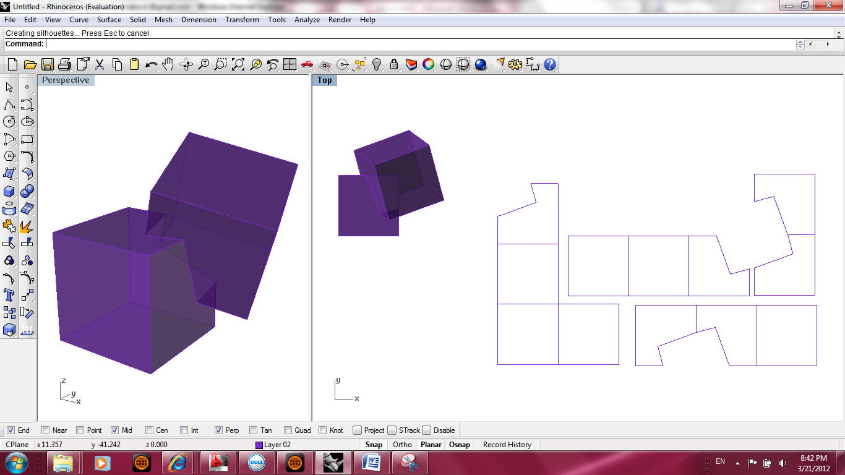

Slide 5
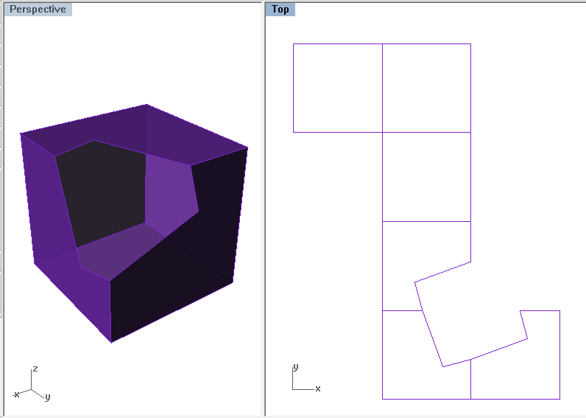
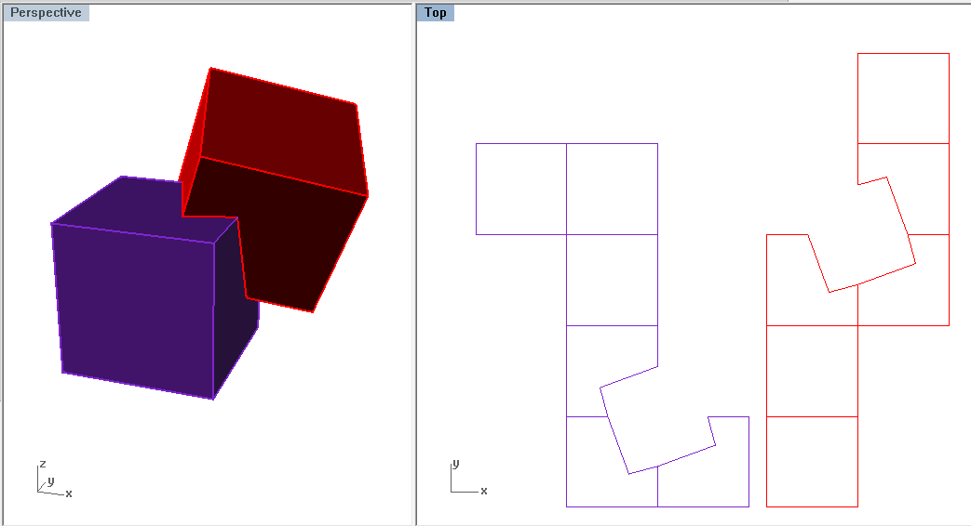

Slide 6
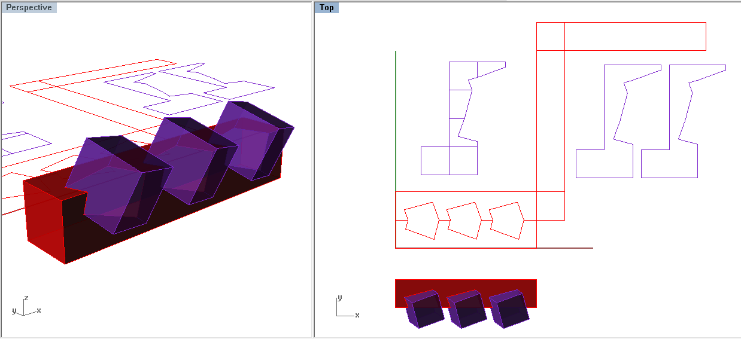
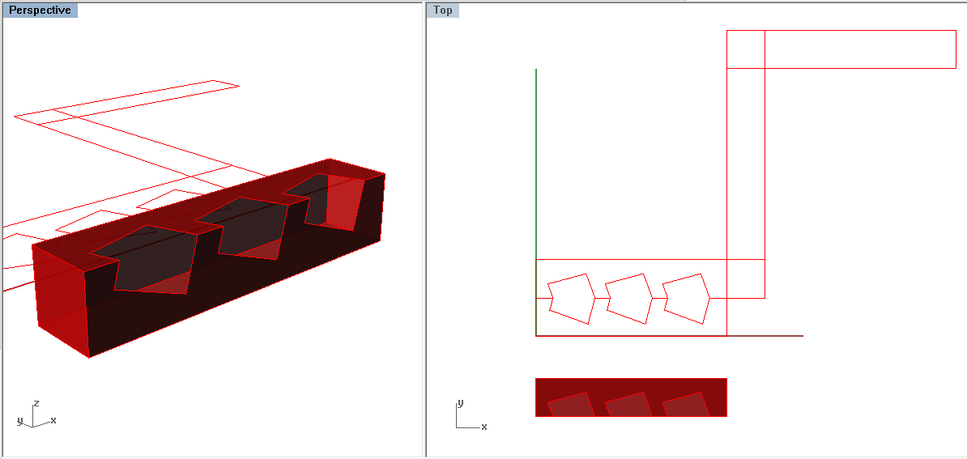

Slide 7
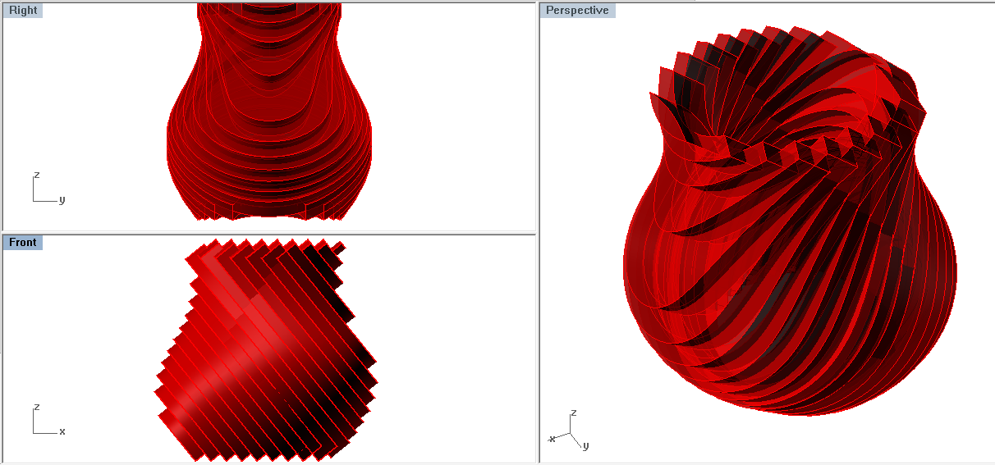
> Contour

Slide 8
